Slide 1

CHỦ ĐỀ 8
EM VÀ CUỘC SỐNG XANH

Slide 2
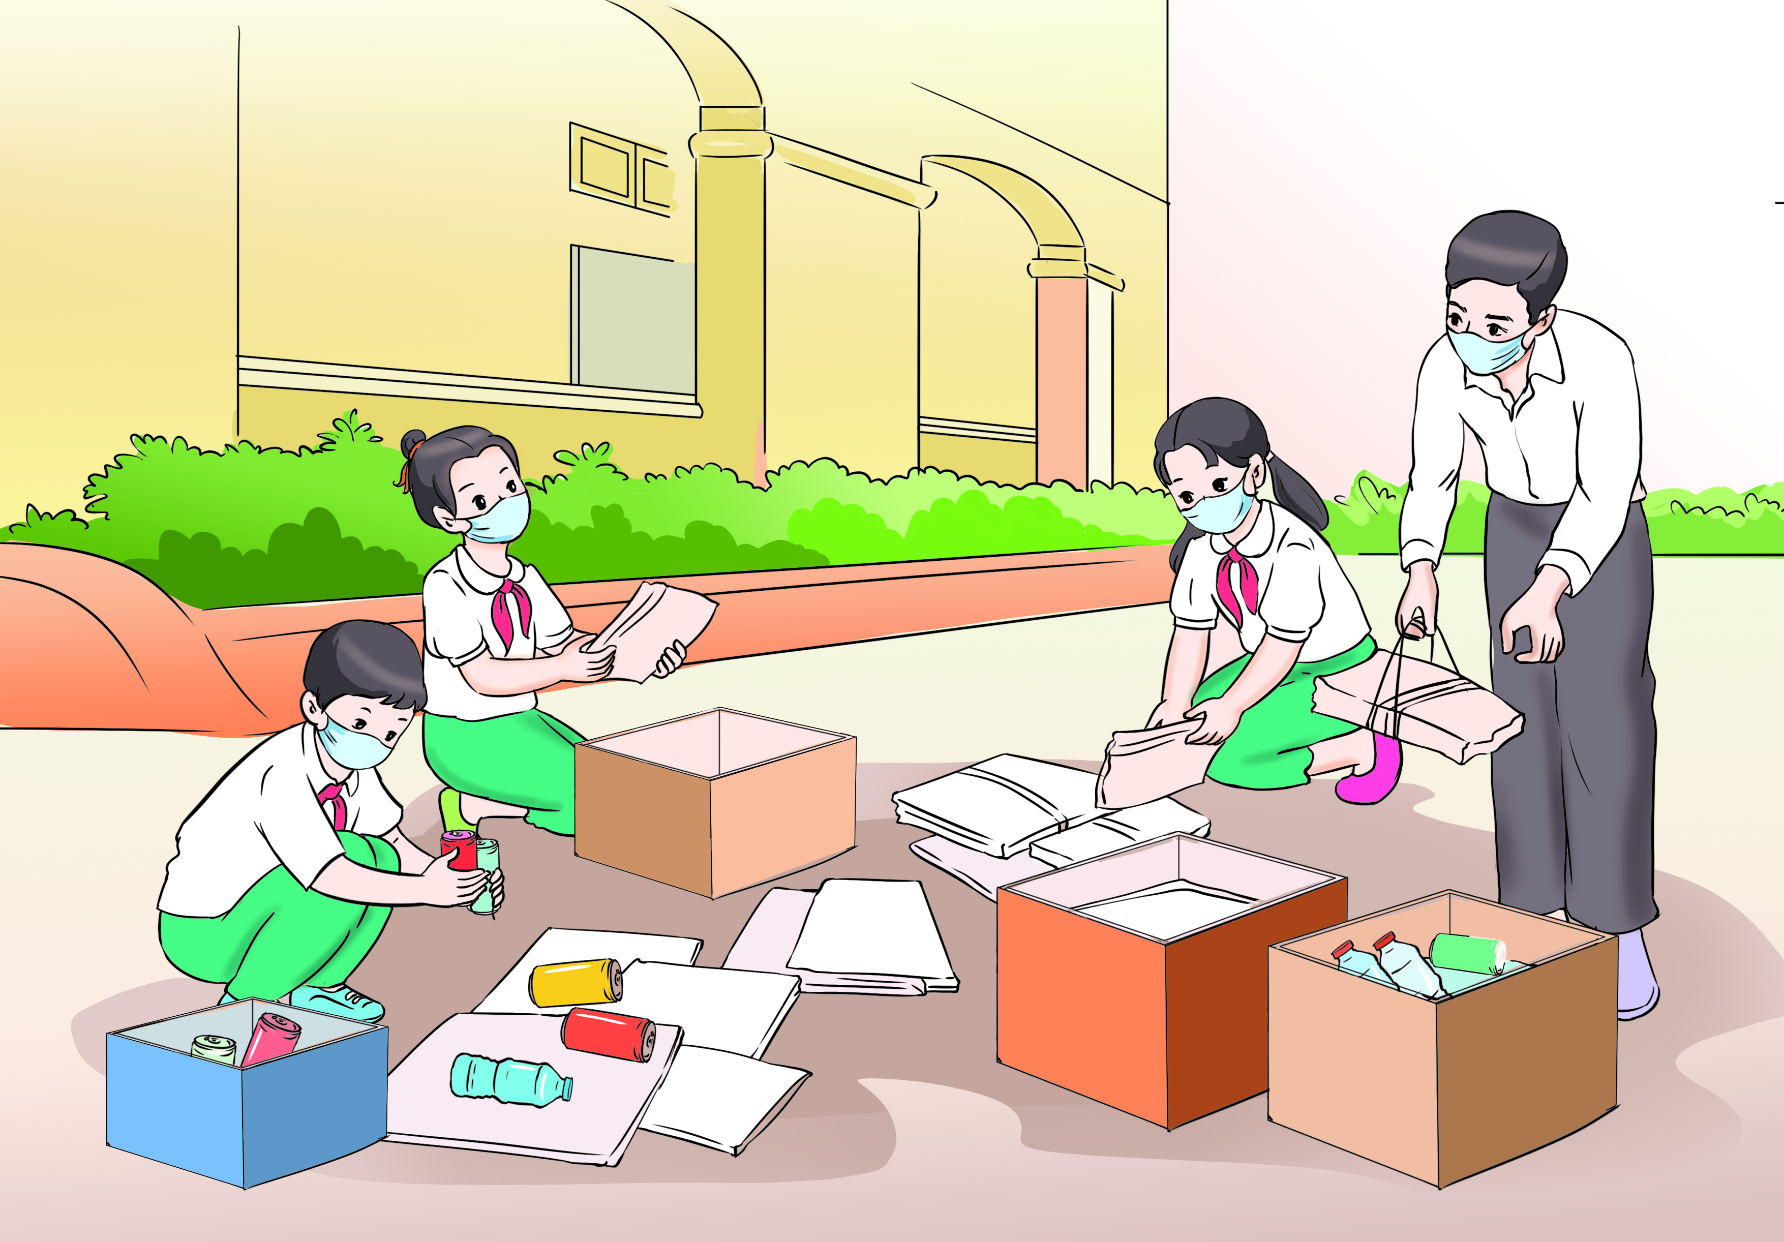
CHỦ ĐỀ 8
EM VÀ CUỘC SỐNG XANH (TUẦN 31)

Slide 3

Khởi động
Cùng vui Hát
Bài hát: Em vẽ môi trường
Sáng tác: Giáng Tiên

Slide 4
Hoạt động 7:
Lập kế hoạch “Làm đẹp trường, lớp”

Slide 5
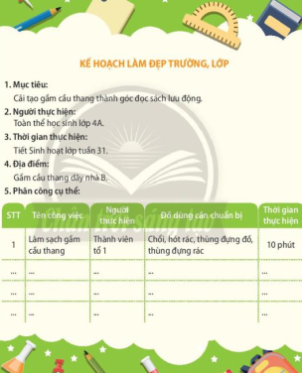
Hoạt động 7: Lập kế hoạch cải tạo một góc không gian trong trường, lớp học theo bản vẽ đã được lựa chọn
Bước 1: GV cho HS xem lại bản vẽ thiết kế có nhiều phiếu bình chọn nhất
Bước 2: Thảo luận nhóm lớp về những điều bổ sung
Bước 3: Tham khảo mẫu kế hoạch
Bước 4: Xây dựng kế hoạch và phân công nhiệm vụ cho từng thành viên

Slide 6
Hoạt động 8:
Thực hiện kế hoạch “Làm đẹp trường, lớp”

Slide 7
Hoạt động 8: Chia sẻ kế hoạch thực hiện
Đại diện các nhóm sẽ chia sẻ kế hoạch trang trí trường, lớp của nhóm mình
Các nhóm khác đóng góp ý kiến và cũng tựu điều chỉnh kế hoạch của nhóm (nếu có)

Slide 8
Hoạt động 8: Thực hiện kế hoạch
Các nhóm kiểm tra lại phần công tác chuẩn bị của nhóm mình
Nhóm trưởng phân công và theo dõi các nội dung công việc với từng thành viên

Slide 9
Hoạt động 8: Chia sẻ cảm nghĩ của bản thân
Ghi lại những điều học được qua chia sẻ với bạn
Viết ra những điều bản thân học được qua các công việc mà bản thân đã thực hiện

Slide 10

Xin chân thành cảm ơn

